Slide 1
СТАТИСТИЧЕСКОЕ РАСПРЕДЕЛЕНИЕ ДИСПЕРСНОГО СОСТАВА ТЕКУЩИХ ХВОСТОВ ОБОГАЩЕНИЯ КОЛЧЕДАННЫХ РУД РАЗНЫХ ЦИКЛОВ ВЫДЕЛЕНИЯ
ГОУ ВПО «Магнитогорский государственный технический университет им. Г.И. Носова»
Горбатова Е.А., Пузанкова Е.А.

Slide 2
СХЕМА ДРОБЛЕНИЯ И ИЗМЕЛЬЧЕНИЯ Cu-Zn РУД, ПРИМЕНЯЕМАЯ
НА АЛЕКСАНДРИНСКОЙ ОФ
Двухстадиальное дробление с предварительным и поверочным грохочением.
Трехстадиальное измельчение с предварительной и поверочной классификацией.
Крупность измельченной руды
>90% кл. 74 мкм

Slide 3
СХЕМА ФЛОТАЦИИ
Cu-Zn РУД
АЛЕКСАНДРИНСКОЙ ОФ
Схема – прямая селективная с получением медного и цинкового концентратов.
Хвосты
Cu 0,32%
Zn 0,69%

Slide 4
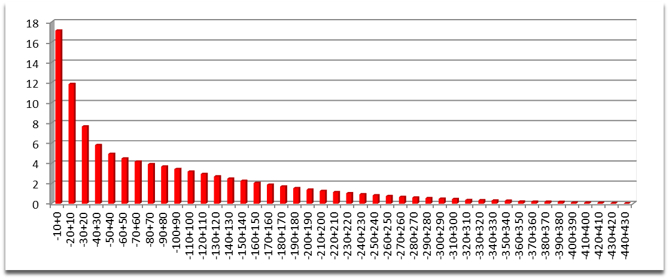
ГРАНУЛОМЕТРИЧЕСКИЙ СОСТАВ ХВОСТОВ ОБОГАЩЕНИЯ АОФ

Slide 5
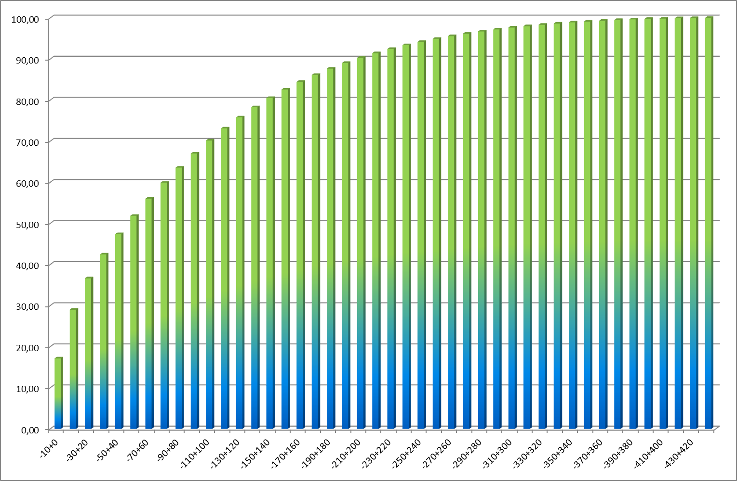
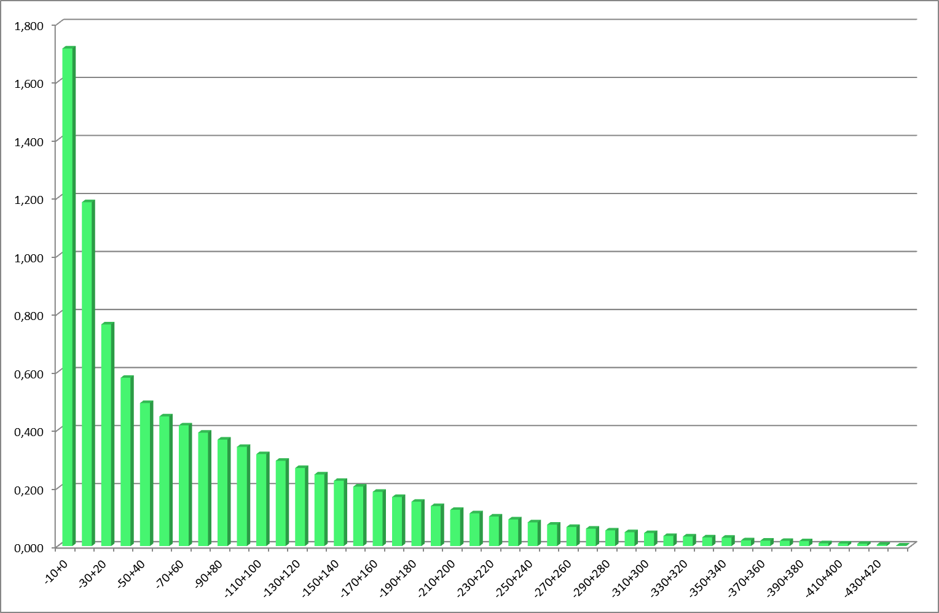
ИНТЕГРАЛЬНАЯ ФУНКЦИЯ РАСПРЕДЕЛЕНИЯ ДИСПЕРСНЫХ ЧАСТИЦ ПО КЛАССАМ КРУПНОСТИ
ПЛОТНОСТЬ ВЕРОЯТНОСТИ
РАСПРЕДЕЛЕНИЯ ДИСПЕРСНЫХ ЧАСТИЦ ПО КЛАССАМ КРУПНОСТИ

Slide 6
СХЕМА ДРОБЛЕНИЯ И ИЗМЕЛЬЧЕНИЯ Сu-Zn РУД,
ПРИМЕНЯЕМАЯ НА УЧАЛИНСКОЙ И СИБАЙСКОЙ ОФ
Трехстадиальное дробление с предварительным грохочением.
Трехстадиальное измельчение с предварительной и поверочной классификацией.
Крупность измельченной руды
>90% кл. 74 мкм

Slide 7
СХЕМА ДОИЗМЕЛЬЧЕНИЯ Cu-Zn РУДЫ,
ПРИМЕНЯЕМАЯ НА УЧАЛИНСКАЯ
И СИБАЙСКАЯ ОФ

Slide 8
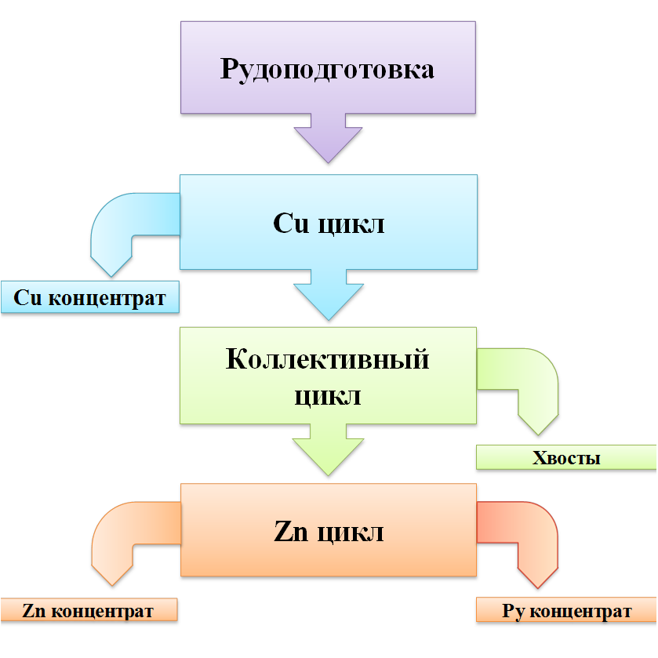
СХЕМА ФЛОТАЦИИ
Cu-Zn РУД
УЧАЛИНСКОЙ ОФ
Схема – прямая коллективно-селективная с получением медного, цинкового и пиритного концентратов.
Хвосты
Cu 0,15 – 0,28%
Zn 0,68 – 1,0%

Slide 9
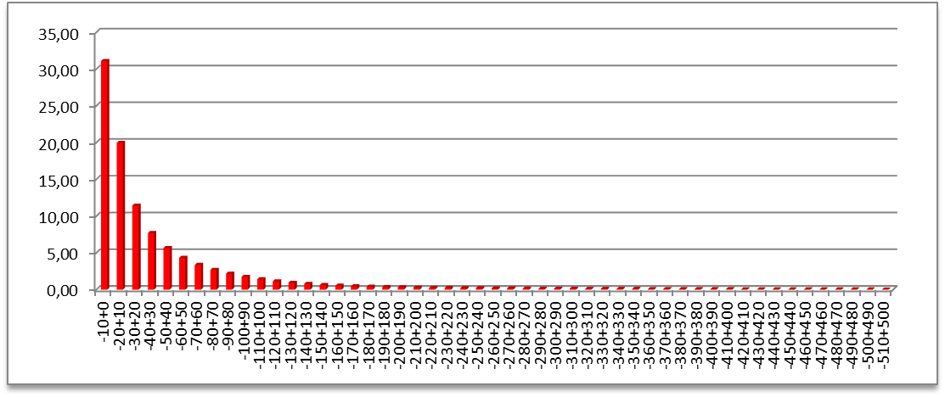
ГРАНУЛОМЕТРИЧЕСКИЙ СОСТАВ ХВОСТОВ ОБОГАЩЕНИЯ УОФ

Slide 10
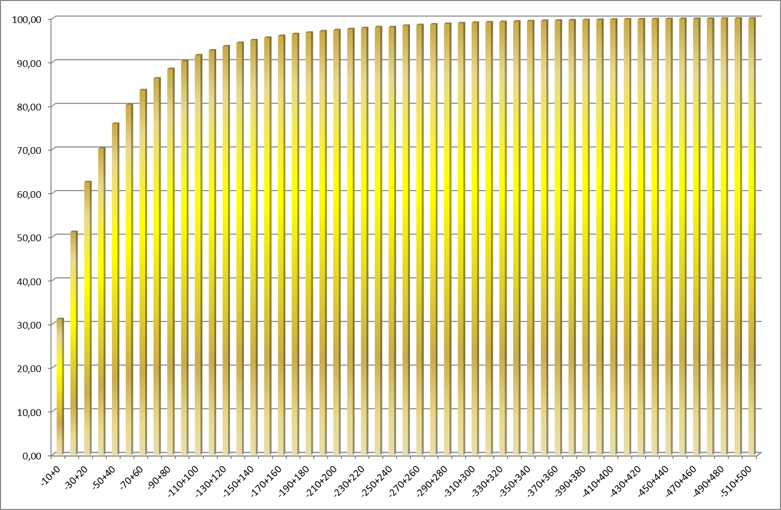
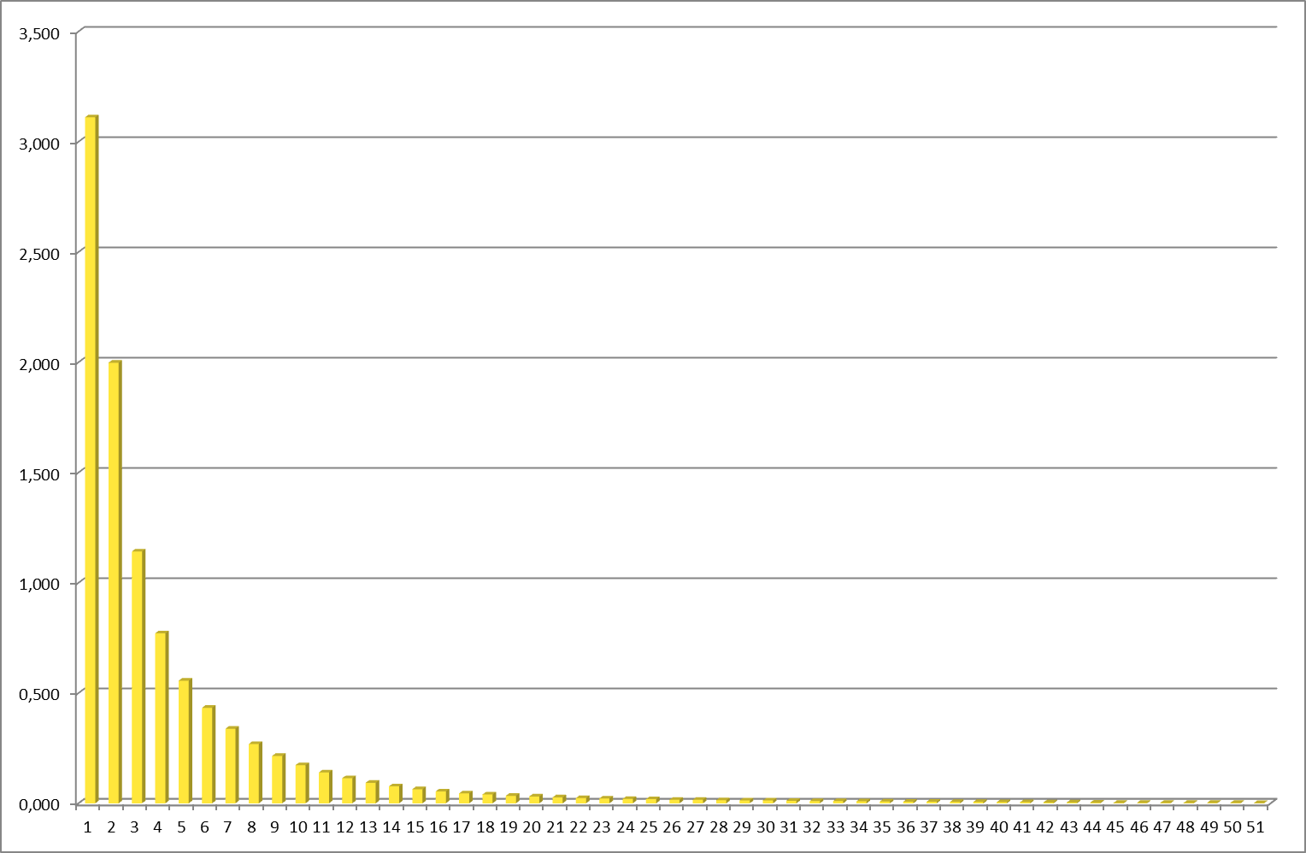
ИНТЕГРАЛЬНАЯ ФУНКЦИЯ РАСПРЕДЕЛЕНИЯ ДИСПЕРСНЫХ ЧАСТИЦ ПО КЛАССАМ КРУПНОСТИ
ПЛОТНОСТЬ ВЕРОЯТНОСТИ
РАСПРЕДЕЛЕНИЯ ДИСПЕРСНЫХ ЧАСТИЦ ПО КЛАССАМ КРУПНОСТИ

Slide 11
СХЕМА ФЛОТАЦИИ
Cu-Zn РУД
СИБАЙСКОЙ ОФ
Схема – прямая селективная с получением медного и цинкового концентратов.
Хвосты 1
Cu 0,06 – 0,1%
Zn 0,14 – 0,22%
V 80 – 90%
Хвосты 2
Cu 0,2 – 0,4%
Zn 1,2 – 2,2%
V 10 – 20%

Slide 12
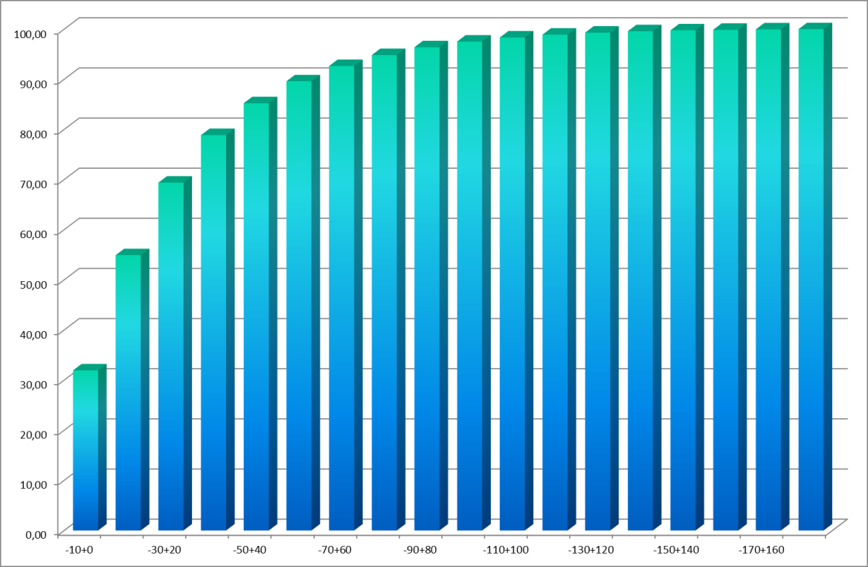
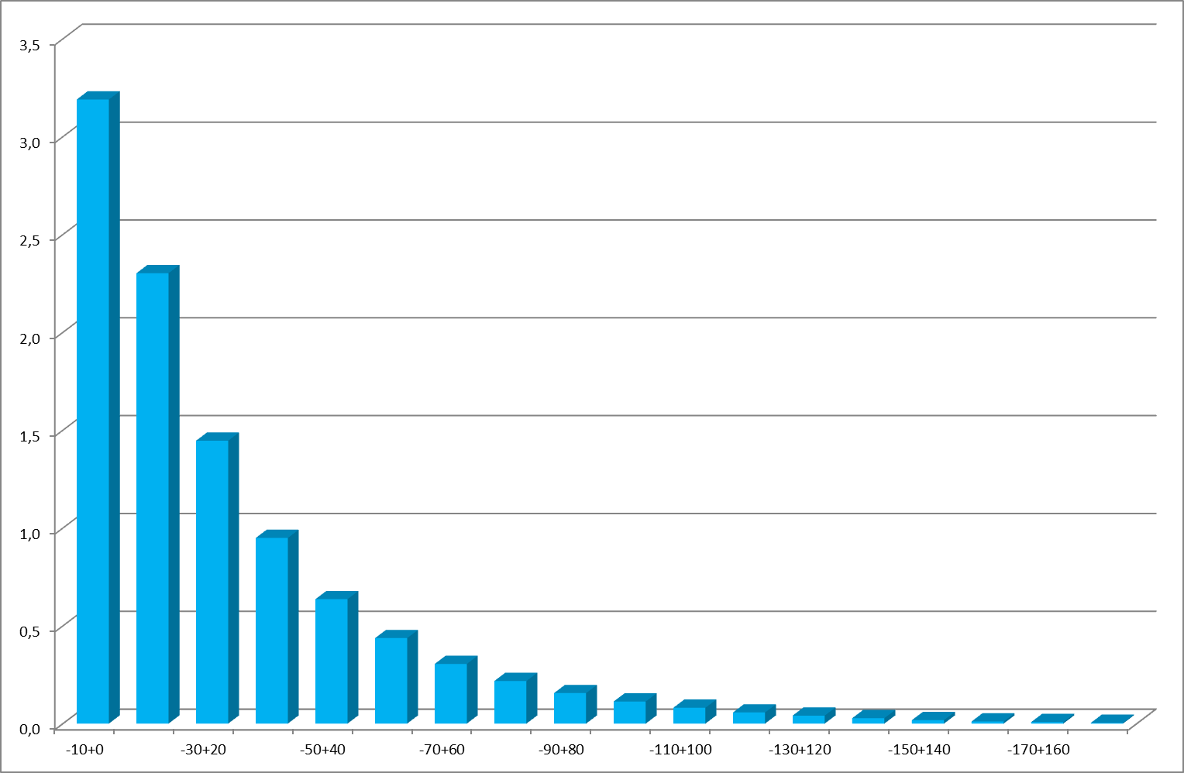
ИНТЕГРАЛЬНАЯ ФУНКЦИЯ РАСПРЕДЕЛЕНИЯ ТЕКЩИХ ХВОСТОВ ПО КЛАССАМ КРУПНОСТИ
ПЛОТНОСТЬ ВЕРОЯТНОСТИ
РАСПРЕДЕЛЕНИЯ ТЕКЩИХ ХВОСТОВ ПО КЛАССАМ КРУПНОСТИ

Slide 13
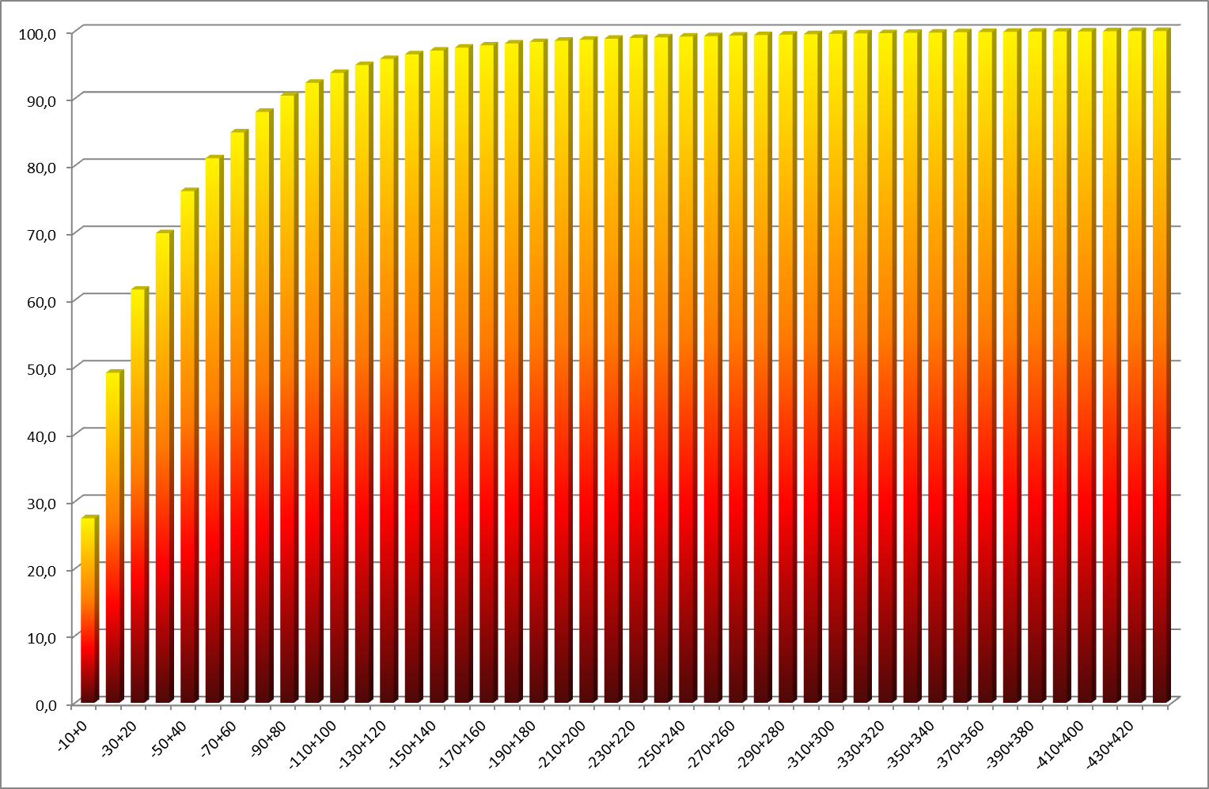
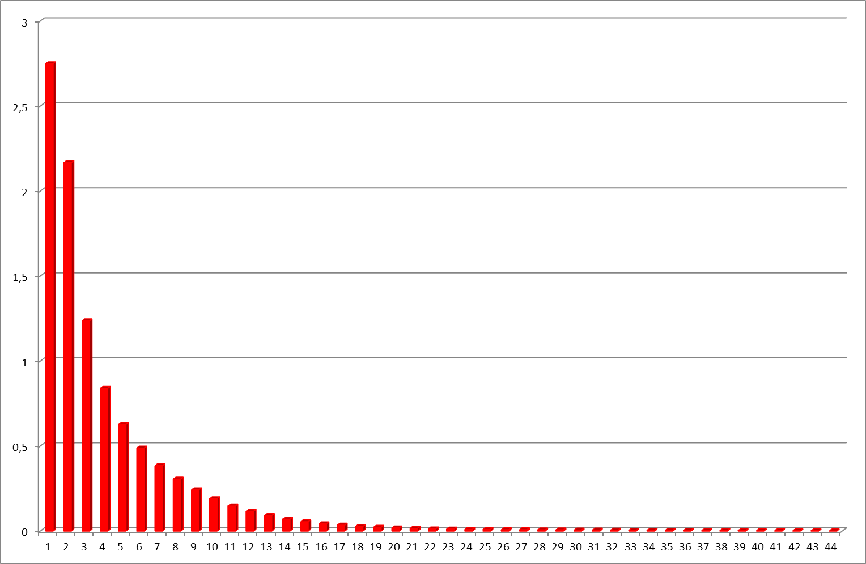
ИНТЕГРАЛЬНАЯ ФУНКЦИЯ РАСПРЕДЕЛЕНИЯ ТЕКЩИХ ХВОСТОВ Zn-Py ЦИКЛА ВЫДЕЛЕНИЯ
ПО КЛАССАМ КРУПНОСТИ
ПЛОТНОСТЬ ВЕРОЯТНОСТИ
РАСПРЕДЕЛЕНИЯ ТЕКЩИХ ХВОСТОВ Zn-Py ЦИКЛА ВЫДЕЛЕНИЯ
ПО КЛАССАМ КРУПНОСТИ

Slide 14
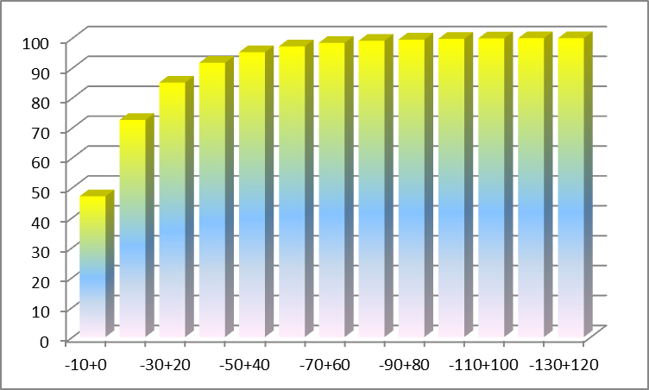
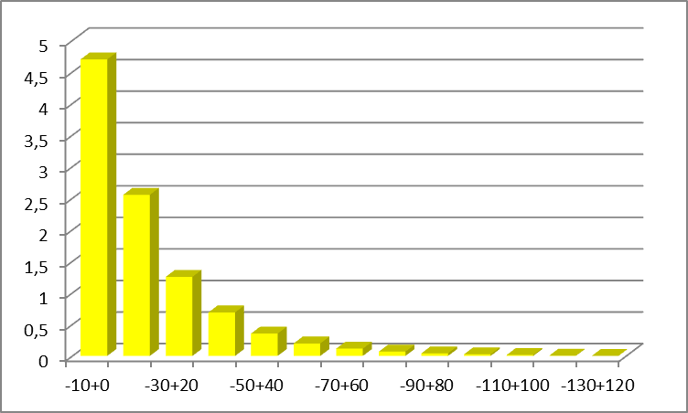
ИНТЕГРАЛЬНАЯ ФУНКЦИЯ РАСПРЕДЕЛЕНИЯ ТЕКЩИХ ХВОСТОВ ОСНОВНОГО ЦИКЛА ВЫДЕЛЕНИЯ
ПО КЛАССАМ КРУПНОСТИ
ПЛОТНОСТЬ ВЕРОЯТНОСТИ
РАСПРЕДЕЛЕНИЯ ТЕКЩИХ ХВОСТОВ ОСНОВНОГО ЦИКЛА ВЫДЕЛЕНИЯ
ПО КЛАССАМ КРУПНОСТИ

Slide 15

ПОКАЗАТЕЛЬНОЕ РАСПРЕДЕЛЕНИЕ
$f\left(x\right)=\frac{1}{θ}e^{−\frac{x_{i}}{θ}}$,
F$\left(x\right)=\int_{0}^{x}{f}\left(x\right)=1−e^{−\frac{x_{i}}{θ}}$,
где $θ=\frac{\sum{x_{i}n_{i}}}{n}$
$x_{i}−$ середина интервалов.

Slide 16
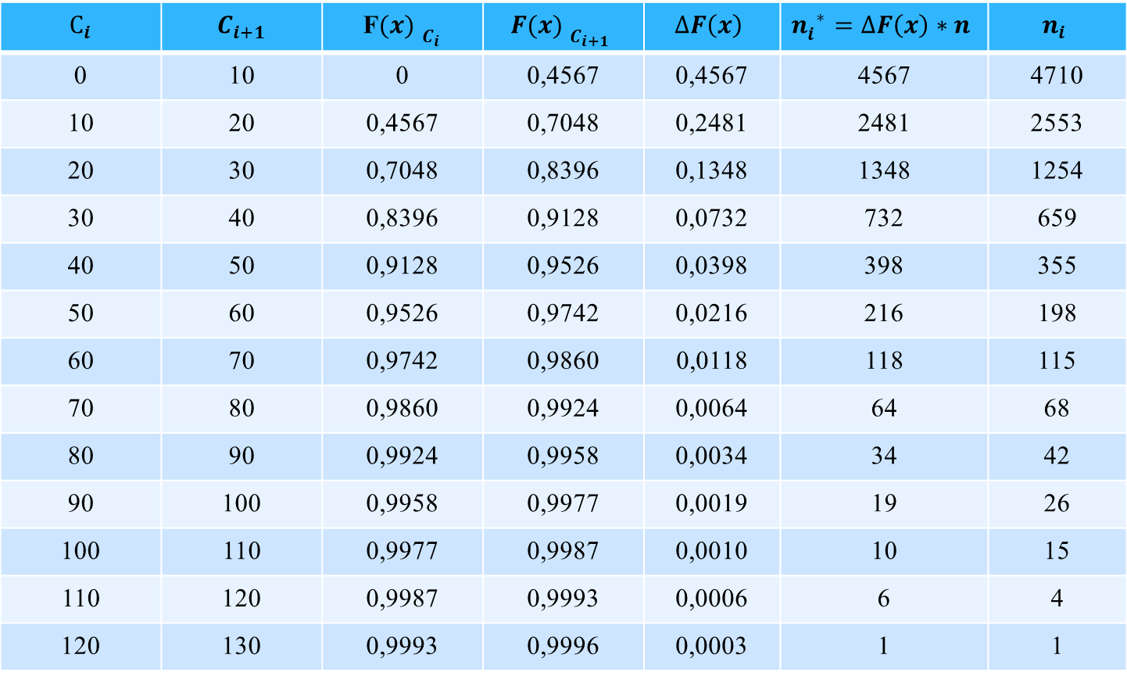
ПОКАЗАТЕЛЬНОЕ РАСПРЕДЕЛЕНИЕ
$$С_{i}$$ | $$C_{i+1}$$ | F${(x) }_{C_{i}}$ | $$F{(x) }_{C_{i+1}}$$ | $$∆F\left(x\right)$$ | $${n_{i}^{}}_{}^{∗}=∆F\left(x\right)∗n$$ | $$n_{i}$$
0 | 10 | 0 | 0,4567 | 0,4567 | 4567 | 4710
10 | 20 | 0,4567 | 0,7048 | 0,2481 | 2481 | 2553
20 | 30 | 0,7048 | 0,8396 | 0,1348 | 1348 | 1254
30 | 40 | 0,8396 | 0,9128 | 0,0732 | 732 | 659
40 | 50 | 0,9128 | 0,9526 | 0,0398 | 398 | 355
50 | 60 | 0,9526 | 0,9742 | 0,0216 | 216 | 198
60 | 70 | 0,9742 | 0,9860 | 0,0118 | 118 | 115
70 | 80 | 0,9860 | 0,9924 | 0,0064 | 64 | 68
80 | 90 | 0,9924 | 0,9958 | 0,0034 | 34 | 42
90 | 100 | 0,9958 | 0,9977 | 0,0019 | 19 | 26
100 | 110 | 0,9977 | 0,9987 | 0,0010 | 10 | 15
110 | 120 | 0,9987 | 0,9993 | 0,0006 | 6 | 4
120 | 130 | 0,9993 | 0,9996 | 0,0003 | 1 | 1

Slide 17
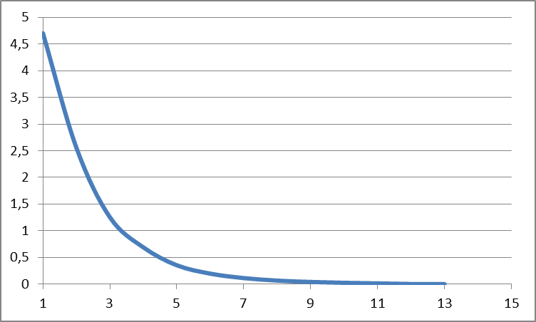
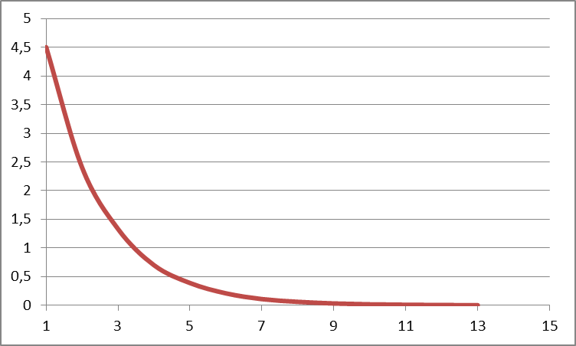
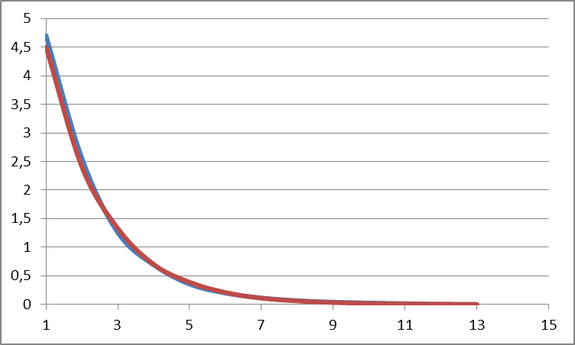
ПОКАЗАТЕЛЬНОЕ РАСПРЕДЕЛЕНИЕ

Slide 18
Таким образом, для описания распределения дисперсного состава текущих хвостов обогащения по классам крупности целесообразно использовать показательное распределение

Slide 19

Спасибо за внимание!

